Slide 1
致在北海道工作的外国人 安全第一！
中文版
在日本工作，会受到法律规定的各种约束。
不遵守法律会受到惩罚。
遵守规定，安心、安全地去工作生活
厚生劳动省北海道劳动局 各劳动基准监督署（支署）

Slide 2
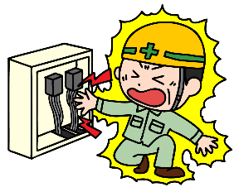
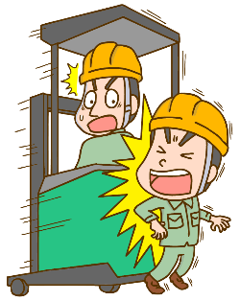
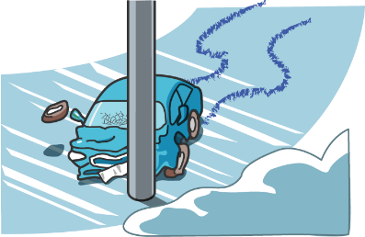
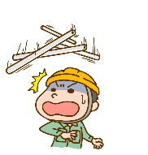
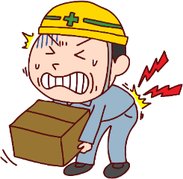
労働災害を防止するポイント 劳动灾害的防范重点
職場にはさまざまな危険がある！
工作岗位上有各种各样的危险！
【１】
了解在北海道会发生什么样的灾害及灾害的程度，提高危险意识。
「かもしれない」で危険を意識する!
要有“说不定会有危险”的危险意识!
【２】
对人来说・・・・
被夹 被撞 跌倒 缺氧 烧伤 触电 被导致腰痛 被卷入机械中
煤气中毒 高处坠落 溺水
对物来说・・・・
活动 旋转 飞落 坠落 脱落 燃烧 倒塌 坍塌 爆炸 泄露
说不定会有危险
工作岗位上潜在着很多危险！
職場には沢山の危険が潜んでいます。
说不定会有危险

Slide 3
労働災害を防止するポイント 劳动灾害的防范重点
安全な作業は正しい服装から!
安全工作是从正确的服装开始!
【3】
◆工作时穿规定的安全服装
◆工作服要合身、轻便
◆长袖的要收紧袖口，上衣的下摆要放裤子里
◆工作时不把刀具、螺丝刀、刚钻等放在口袋里
◆工作时不把毛巾或布手巾缠在脖子上，不扎围巾、领带等容易卷入机械中的东西
決められた作業手順を守る!
遵守制定的操作规程!
【４】
◆严格遵守已制定的操作规程（标准操作）
◆充分了解安全装置的必要性，避免无端拆卸等无效操作
◆重复练习操作规程所示的操作程序，从而掌握要领
◆充分了解在安全上“什么该做”、“什么不能做”
◆要注意习惯了工作后的不小心而导致受伤，避免轻率行动、生拉硬拽的行动

Slide 4
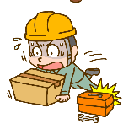
労働災害を防止するポイント 劳动灾害的防范重点
４Ｓの励行で安全を高める!
严格执行4S强化安全!
【５】
【整理】（seiri）
把“要的”和“不要的”物品分开，“不要的”处理掉， 从而提高工作效率、降低灾害风险
【整顿】（seiton）
把“要的”物品收纳在容易取放、容易找到的地方，减少浪费时间，提高产品质量
【清洁】（seiketsu）
要及时清理身边的污垢保持干净整洁，谋求产品品质的提高并预防食物中毒及异物的混入
【习惯】（syuukan）
严格遵守规定，重复操作，即使不动脑子也可以自然做到安全、卫生的行动

Slide 5
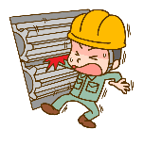
労働災害を防止するポイント 劳动灾害的防范重点
安全な作業をみんなで実施し職場を安全に!
安全操作大家共同执行，建立安全工作岗位!
【６】
【跌倒】灾害的防范重点
◆地板上常保持「整理」「整顿」「清扫」「清洁」建立安全岗！
◆大的、重的物品要用“台车” 搬运！
◆移动时手上不要拿东西！
◆要确保通道充足的照明！
【被夹・被卷入机械中】灾害防范的重点
◆机械的清扫、调整、修理要在机械停止后进行
◆ 机械停止后的清扫、调整、修理，也要防范机械的突然启动！
◆ 要维护护栏、安全防护装置的功能等！
【被切割・被蹭伤】灾害的防范重点
◆清扫加工机械的刀刃时要小心！
◆使用刀具时，要保证刀具的安全摆放法及安全放置！
【中暑】灾害的防范重点
◆由睡眠不足等导致的身体变化要注意
◆对自己周围的情况也要注意
◆要穿通气性好、吸湿易干的衣服
◆要勤休息、勤补充水分！

Slide 6
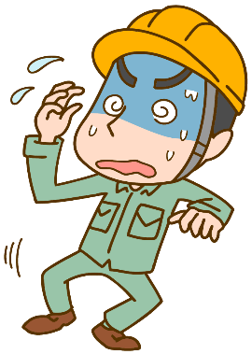
労働災害を防止するポイント 劳动灾害防范重点
もし異常事態が発生したら！
如果异常情况发生了！
【７】
如果发现了异常情况、首先要确认发生了什么事
◆要大声告知身边的负责人或同事
◆根据情况需要按下“非常停止按钮”让机械停止
◆听从负责人的指示与同事的配合，进行妥善处理
◆不可以一个人轻率地行动
労働災害が発生したら！
劳动灾害发生了！
【８】
◆首先要冷静・・・・
・ 要避免慌忙靠近而引发二次灾害！
・ 要大声地告知身边的人！
◆对受伤者进行施救！
・ 向上司（负责人）通报！
・往医院运送受伤者等进行的施救，要听从负责人的
指示

Slide 7
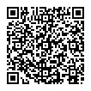
面向技能实习生 各种操作安全卫生的链接集 ～由国际研修协力机构（JITCO）制作～
确保从事焊接业的技能实习生的安全·健康
确保从事食品制造业的技能实习生的安全·健康
技能实习生为了安全地从事建筑业的第一步
确保从事金属制品制造业的技能实习生的安全与健康
确保从事耕种农业的技能实习生的安全与健康
确保从事畜牧业的技能实习生的安全与健康
有关磨床（砂轮机・打磨机等）操作方面劳动灾害的防范对策
有关焊接实习方面劳动灾害的防范对策的指南
用手机扫右边的二维码，链接会自动弹出。

Slide 8
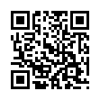
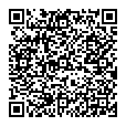
劳动咨询窗口 链接集
外国人技能实习机构（OTIT）母语咨询
在日本从事技能实习的有关事情，可以用您的母语咨询。
技能实习中的烦恼
例如・・・・
不付加班费，遭受暴力，工作内容与合同不符，护照被要求代为保管，不能自由外出，违背个人意愿让回国等的时候
对技能实习的实施者或监督团体违反法令的行为，您可以提交「报告」。
用手机扫二维码，链接会自动弹出。
北海道劳动局 外国人劳动者咨询窗口
对外国人劳动者的工作支援
札幌职业介绍所设有「雇佣外国人服务窗口」。
外国人劳动者的电话咨询(厚生劳动省HP的链接)
您有没有因劳动条件方面的纠纷而烦恼呢？

